Slide 1

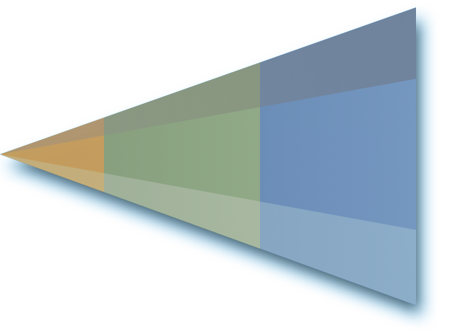




Η εξέλιξη του Web
XML
HTML
TCP/IP
Τεχνολογία
Standard
Διασύνδεση
Παρουσίαση
Προγραμματισμός
Καινοτομία
FTP, E-mail, Gopher
Web Pages
Web Services
“Browse the Web”
“Computers. 0s and 1s. Utter simplicity
generating infinite complexity.”
“Program the Web”
Notes:
Πριν μπορέσουμε να καταλάβουμε την αρχιτεκτονική DNA, είναι ίσως σκόπιμο να καταλάβουμε τους λόγους για τους οποίους δημιουργήθηκε. Ας κάνουμε λοιπόν μια μικρή αναδρομή στο παρελθόν του Διαδικτύου, του Internet, πηγαίνοντας πίσω στις εποχές που ο Gopher ήταν μια δικτυακή επανάσταση.
Η πρώτη περίοδος του Διαδικτύου χαρακτηρίστηκε από τις νέες δυνατότητες διασύνδεσης. Για τους επαγγελματίες της πληροφορικής, τους τεχνικούς που προσδοκούσαν κάθε τι το νέο, ή εποχή αυτή ήταν η χρυσή εποχή της ανακάλυψης. Για τον μέσο χρήστη όμως, το Internet εξακολουθούσε να είναι κάτι το αδιάφορο. Και πως να μην είναι? Πως να πείσεις κάποιον επιχειρηματία να χρησιμοποιήσει αυτό το νέο πράγμα, το ‘email’, όταν για να στείλει ένα μήνυμα έπρεπε να παλέψει με τις εντολές του αφιλόξενου UNIX, να γράψει τις γραμμές του μηνύματός του μία μία ή να χρησιμοποιήσει κάποιον editor όπως ο vi? Ακόμα θυμάμαι την επανάσταση που έγινε όταν ήρθε ο elm στο δίκτυο της Αριάδνης, μέσω του οποίου πρωτογνώρισα το Internet. Από χρήστες του mail αλλαξοπιστήσαμε αυθημερόν. Αλλά το γεγονός είναι πως ακόμα, ο _απλός χρήστης_ δεν ενδιαφερόταν για το Ίντερνετ. Ήταν ένα μέρος για τους τρελλαμένους δικτυόπληκτους με μεγάλα προβλήματα και τίποτα παραπάνω από ακαταλαβίστικα κατεβατά από κείμενο.
Και μετά εγένετο Web, όπως λένε. Η δεύτερη μεγάλη περίοδος του Internet, και θα συμφωνήσετε μάλλον αν πούμε πως αυτή ξεκίνησε πέντε, έξι χρόνια πριν, έφερε την επανάσταση του Web και των γραφικών. Χαρακτηριζόμενη από μια αλλαγή στον τρόπο της παρουσίασης, αυτή η εποχή είναι ουσιαστικά υπεύθυνη για τον προσυλητισμό εκατομμυρίων χρηστών στο Internet. Με την χρήση των web browsers και με εκατοντάδες χιλιάδες νέες ιστοσελίδες να κάνουν την εμφάνισή τους καθημερινά, οι απλοί χρήστες άρχισαν πλέον να ενδιαφέρονται. Εδώ υπήρχε μια τεράστια, εύκολα προσβάσιμη αποθήκη πληροφοριών. Και η πλοήγηση ανάμεσα στους όγκους της πληροφορίας; Απλή. Point’n’click όπως λένε οι φίλοι μας οι Αμερικάνοι. Γρήγορα, το Διαδίκτυο έγινε ‘της μόδας’. Οι διάφορες εταιρείες άρχισαν να καταλαβαίνουν την αξία που θα μπορούσε να έχει εμπορικά. Δημιούργησαν σελίδες μέσω των οποίων άρχισαν να πουλάνε τα προιόντα τους στις λίγες γενναίες ψυχές που εμπιστευόντουσαν τις πιστωτικές τους κάρτες στο –ακόμα- ανασφαλές μέσο. Όλοι ξέρουμε την ιστορία από κει και πέρα. Το Internet διείσδυσε τόσο πολύ στις ζωές μας, που είναι πλέον φυσιολογικό να δίνει κανείς το email του στην κάρτα του, είναι συνηθισμένο οι διαφημίσεις προιόντων να περιλαμβάνουν την διεύθυνση του δικτυακού τόπου της εταιρείας η οποία παράγει το προιόν.
Παρ’όλη την πρόοδο όμως, το περιεχόμενο παρέμεινε στατικό, κατά κάποιον τρόπο. Ίσως με γραφικά, ίσως με εικονίτσες, αλλά εν τέλει στατικό, μονολιθικό. Οι διάφορες ιστοσελίδες, αν και περιείχαν κώδικα, ο κώδικας αυτός ήταν απλός και σχεδόν πάντα έκανε συγκεκριμένες δουλειές. Στο τέλος απλά παρήγαγε HTML. Από την οπτική γωνία του χρήστη, εκείνος απλά έκανε ‘browse’ το Web. Οι χρήστες δεν έιχαν την δυνατότητα να αλλάξουν αυτά που βλέπανε για να βολέψουν τις ανάγκες τους. Nα τα κάνουν customize, όπως ίσως να κάνανε κάποια εφαρμογή, όπως το Office, με τα δικά τους macros, τον δικό τους κώδικα, τα δικά τους φίλτρα.
Πράγμα που μας φέρνει στο σήμερα, στην Τρίτη εποχή του Internet, στην οποία πιστεύω πως μπαίνουμε τώρα. Μια εποχή η οποία υποθέτω θα κρατήσει τουλάχιστον πέντε χρόνια και κατά την διάρκεια της οποίας θα αλλάξει η ίδια η έννοια του λογισμικού. Ο κόσμος θα μπορεί πλέον να ‘προγραμματίζει’ το web, να το προσαρμόζει στις προσωπικές του ανάγκες. Οι προγραμματιστές θα μπορούν να χρησιμοποιούν υπηρεσίες τις οποίες διαθέτουν websites άλλων προγραμματιστών. Υπολογισμός φόρου, authentication, οτιδήποτε χρειαστεί. Είναι μια εποχή όπου η τεχνολογία πρέπει να αλλάξει έτσι ώστε το λογισμικό (software) να μπορεί να παρέχεται ως υπηρεσία (service). Η ίδια η έννοια ‘λογισμικό’ θα μεταμορφωθεί, και σίγουρα αυτό δεν μπορεί να συμβεί στο σημερινό δικτυακό περιβάλλον, που έχουμε εφαρμογές που απαρτίζονται από μονολιθικό κώδικα.
Ο τρόπος με τον οποίο σκεφτόμαστε τις ιστοσελίδες θα πρέπει να αλλάξει. Και τα επόμενα τρία, τέσσερα χρόνια θα είναι πολύ σημαντικά για τους προγραμματιστές ή τους developers κάθε μορφής. Ο προσωπικός έλεγχος του κάθε χρήστη πάνω στο τι είναι για εκείνον το Internet θα αλλάξει και θα εξελιχθεί δραματικά.
Όπως βλέπετε και από την μικρή αυτή ρήση που έχω συμπεριλάβει σε αυτή τη διαφάνεια, η πολυπλοκότητα των πληροφοριακών συστημάτων συνεχώς αυξάνεται. Οι αρχιτεκτονικές τριών επιπέδων, όπως η αρχιτεκτονική Windows DNA, δημιουργήθηκαν μέσα από την ανάγκη του χώρου να περάσει σε κάτι πιο σταθερό, πιο ευέλικτο, πιο ισχυρό και πιο modular από αυτό που υπάρχει σήμερα.

Slide 3
3-tier vs. 2-tier
3-tier
2-tier
Επίπεδο Παρουσίασης
(Presentation Tier)
Επίπεδο Παρουσίασης
(Presentation Tier)
Επίπεδο Εργασίας
(Business Tier)
Επίπεδο Δεδομένων
(Data Tier)
Επίπεδο Δεδομένων
(Data Tier)
Notes:
Υπάρχει μια μικρή σύγχιση σχετικά με το τι ακριβώς είναι οι αρχιτεκτονικές τριών επιπέδων. Ας κάνουμε λοιπόν μια σύγκριση με κάποια μοντέλα που μας είναι πιο γνωστά, για να καταλάβουμε τι διαφορές υπάρχουν. Η πιο απλή αρχιτεκτονική βέβαια, είναι αυτή που ονομάζουμε Desktop. Γράφουμε ένα πρόγραμμα σαν ένα μεγάλο κομμάτι κώδικα, καταλήγουμε σε κάποιο .exe και ενδεχομένως κάποια βοηθητικά αρχεία και τρέχουμε το πρόγραμμα στον υπολογιστή μας. Η συντριπτική πλειοψηφία των εφαρμογών σήμερα είναι γραμμένες με αυτόν τον τρόπο.
Καθώς οι υπολογιστές άρχισαν να χρησιμοποιούνται όλο και περισσότερο στις επιχειρήσεις, έγινε προφανής η ανάγκη για προγράμματα τα οποία θα συνεργάζονταν σωστά με βάσεις δεδομένων. Έτσι γεννήθηκε η αρχιτεκτονική δύο επιπέδων, ή αλλιώς 2-tier. Εδώ, έχουμε μια εφαρμογή η οποία μπορεί να επικοινωνεί με μια βάση δεδομένων, και για πρώτη φορά η βάση αυτή δεν είναι αναγκαίο να βρίσκεται στο ίδιο μηχάνημα. Το user interface λοιπόν, ή αλλίως το επίπεδο παρουσίασης, διαχωρίζεται από την βάση δεδομένων, η οποία απαρτίζει το Επίπεδο Δεδομένων. Μιλάμε φυσικά για έναν λογικό διαχωρισμό, αλλά ήταν το πρώτο βήμα στην δημιουργία κατενεμημένων αρχιτεκτονικών.
Η εισαγωγή ενός ακόμα επιπέδου μεταξύ του επιπέδου παρουσίασης και του επιπέδου δεδομένων, μας έδωσε τις αρχιτεκτονικές τριών επιπέδων, ή 3-tier. Το μεσαίο αυτό επίπεδο είναι γνωστό ως Επίπεδο Εργασίας, ή Business Tier. Μερικές φορές μπορεί να ακούσετε κάποιον να αναφέρεται σε αυτό ως Business Logic ή Business Rules. Ουσιαστικά λοιπόν, σε εφαρμογές οι οποίες είναι χτισμένες με το μοντέλλο μιας αρχιτεκτονικής τριών επιπέδων, έχουμε το επίπεδο παρουσίασης, το οποίο περιέχει μόνο το user interface και κώδικα ο οποίος καλεί ανάλογο κώδικα στο επίπεδο εργασίας. Το επίπεδο εργασίας με τη σειρά του, λαμβάνει όλα τα δεδομένα που του στέλνει το επίπεδο παρουσίασης, τα επεξεργάζεται, και καλεί κώδικα στο επίπεδο δεδομένων. Όλη η ‘δουλειά’ δηλαδή της εφαρμογής γίνεται στο επίπεδο εργασίας.
Πριν προχωρήσουμε στην ανάλυση της αρχιτεκτονικής DNA, είναι σκόπιμο να αναφερθούμε και σε κάτι που μερικοί από εσάς μπορεί επίσης να έχετε ακούσει: Τις αρχιτεκτονικές ‘N-tier’. Τι είναι πάλι αυτό? Έχουν σχέση με τις αρχιτεκτονικές 3-tier? Βασικά, ναι. Ο τίτλος ‘N-tier’ αποδίδεται συνήθως σε αρχιτεκτονικές τριών επιπέδων οι οποίες χωρίζουν ένα ή παραπάνω από τα τρία τους βασικά επίπεδα σε υπο-επίπεδα. Γιατί; Ένα από τα βασικά προβλήματα των 3-tier αρχιτεκτονικών είναι πως επειδή οι εφαρμογές που βασίζονται πάνω τους είναι κατανεμημένες, μπορεί να υπάρξει πρόβλημα ταχύτητας στο δίκτυο. Για αυτόν και για άλλους λόγους, τα αντικείμενα που δημιουργούνται ως κομμάτια της εφαρμογής και καλούνται μεταξύ των επιπέδων ΔΕΝ πρέπει να κρατάνε ‘state’. Δεν πρέπει δηλαδή να μένουν σε συγκεκριμένη κατάσταση. Δεν πρέπει, λοιπόν, να έχουν properties. Μπορούν να έχουν ΜΟΝΟ methods.
Αυτό αναγκάζει πολλές φορές τους προγραμματιστές να δημιουργούν methods τα οποία απαιτούν πάρα πολλές παραμέτρους. Καθώς πολλές φορές είναι κουραστικό να περνάει κανείς δέκα ή παραπάνω παραμέτρους για κάθε function call, πολλοί προγραμματιστές εισαγάγουν ένα έξτρα, λεπτό, επίπεδο μεταξύ του επιπέδου παρουσίασης και του επιπέδου εργασίας, το οποίο αποτελείται από αντικείμενα τα οποία έχουν properties και μπορούν να κρατάνε state. Αυτό το επίπεδο ονομάζεται Object Model.
Αυτή και άλλες παρόμοιες τεχνικές έχουν καταλήξει σε αυτό που πολλοί αποκαλούν N-tier αρχιτεκτονικές.

Slide 4
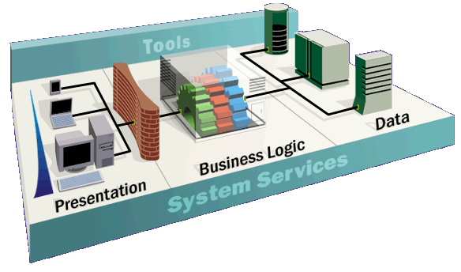
Windows DNA Ανάπτυξη 3-tier εφαρμογών σε Windows
Βάσεις Δεδομένων
Legacy Συστήματα
Εξωτερικές
Εφαρμογές
Thin Client
Rich Client
Notes:
Οπότε τι ακριβώς είναι το Windows DNA? Κατ’αρχήν, DNA σημαίνει Digital interNet Architecture. Με λίγα λόγια, είναι μία στρατηγική κίνηση της Microsoft μέσω της οποίας προσπαθεί να προωθήσει την εξέλιξη και εξάπλωση εφαρμογών 3-tier. Είναι ο τρόπος που αυτή η εταιρεία προτείνει, αν θέλετε, για την υλοποίηση εφαρμογών τριών επιπέδων. Είναι ένα σετ από τεχνολογίες, εργαλεία και γνώση, υπερσυμπιεσμένα σε μια ισχυρή και στιβαρή πλατφόρμα προγραμματισμού.
H Microsoft ακολουθεί το λογικό μοντέλλο της αρχιτεκτονικής τριών επιπέδων, με ορισμένες μικρές αλλαγές τις οποίες θα δούμε παρακάτω. Υπάρχουν πραγματικά πάρα μα πάρα πολλά πράγματα που μπορεί κανείς να πει για αυτό το θέμα. Επειδή όμως ο χρόνος μας είναι περιορισμένος, θα επικεντρωθώ σε μια καλή περιγραφή της αρχιτεκτονικής, και έχω αφιερώσει λίγο χρόνο παραπάνω σε σημεία κλειδιά, όπως είναι ο Microsoft Transaction Server.
Όπως βλέπετε στο μοντέλλο που παρουσιάζει αυτή η διαφάνεια, η πρόταση της Microsoft, αν και μπορεί να υλοποιηθεί με οποιοδήποτε σετ από εργαλεία, είναι σχεδιασμένη κυρίως για να δουλεύει άψογα μαζί με τα λειτουργικά και τα εργαλεία που διαθέτει η ίδια η εταιρεία. Για την ακρίβεια, τα Windows 2000 και ανάλογα η έκδοση του DNA που έχει ονομαστεί DNA 2000, θεωρούνται μαζί το τέλειο πάντρεμα για την δημιουργία ενός σωστού application server.
Αυτό φυσικά δεν μας περιορίζει στο τι μπορούμε να συμπεριλάβουμε στην εφαρμογή μας. Το ότι ο application server τρέχει Windows 2000, δεν σημαίνει ότι δεν μπορώ να χρησιμοποιήσω για database server την Oracle που ενδεχομένως έχω ήδη αγοράσει και η οποία κάθεται πάνω σε UNIX. Δεν σημαίνει ότι επειδή έχω φτιάξει ένα πανέμορφο user interface για Win32 πλατφόρμες, δεν μπορώ να έχω επίσης thin clients για Netscape που να υποστηρίζουν μόνο HTML 3.2.
Αυτή άλλωστε είναι και η πραγματική ομορφιά του DNA: Η διαλειτουργικότητα που το χαρακτηρίζει και η ελευθερία την οποία χαρίζει εν τέλει στον προγραμματιστή.
Ας κοιτάξουμε ένα ένα τα επίπεδα του DNA για να καταλάβουμε καλύτερα πως ακριβώς μπορούμε να επωφεληθούμε από τη χρήση του.

Slide 5
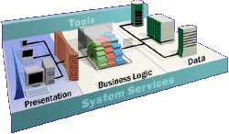
Windows DNA Υποχρεώσεις του Presentation Tier
Συλλογή πληροφοριών από τον χρήστη
Αποστολή πληροφοριών στο Business Tier για επεξεργασία
Παραλαβή αποτελεσμάτων επεξεργασίας
Παρουσίαση αποτελεσμάτων στον χρήστη
Notes:
Το επίπεδο παρουσίασης είναι βασικά το User Interface. Είναι αυτό που οι περισσότεροι χρήστες καταλαβαίνουν ως ‘η εφαρμογή’. Ο μέσος χρήστης δεν ξέρει – και δεν χρειάζεται να ξέρει! – ότι αυτό που βλέπει είναι απλά ένας όμορφος τρόπος να χειριστεί την εφαρμογή. Για κείνον, αυτό που βλέπει είναι που μετράει.
Είναι λοιπόν πολύ σημαντικό να μπορεί η εφαρμογή να χρησιμοποιηθεί σωστά από κάθε τύπο χρήστη. Τι σημαίνει αυτό? Είναι απλό. Όσο πλησιάζουμε στην κοινωνία της πληροφορίας, τόσο περισσότερο σημαντικό είναι να σχεδιάζουμε τις εφαρμογές μας έτσι ώστε να μπορούν να χρησιμοποιηθούν από όσο το δυνατόν περισσότερους χρήστες. Αυτό σημαίνει ότι το user interface θα πρέπει να μπορεί να ικανοποιήσει και αυτούς που θέλουν το ‘πλούσιο’ UI που προσφέρουν π.χ. Οι φόρμες στα windows, και αυτούς που θέλουν DHTML αλλά και αυτούς που δεν μπορούν παρά να χρησιμοποιήσουν το απλό HTML 3.2.
Και εδώ φαίνεται ένα από τα βασικά πλεονεκτήματα του DNA: Το ότι η εφαρμογή σας, έχοντας ξεχωρίσει τις λειτουργίες τις από το user interface, μπορεί να εξυπηρετήσει όλες τις ανάγκες με πολύ λιγότερη δουλειά εκ μέρους των προγραμματιστών. Για την ακρίβεια, προτείνεται να έχετε προγραμματιστές οι οποίοι να εξειδικεύονται στην δημιουργία user interfaces.
Ποιες όμως είναι οι υποχρεώσεις του presentation tier? Κατ’αρχήν, το Presentation Tier είναι υπεύθυνο για την συλλογή πληροφοριών από τον χρήστη. Κατόπιν, στέλνει αυτές τις πληροφορίες στο Business Tier για επεξεργασία. Όταν το Business Tier τελειώσει την επεξεργασία και επιστρέψει κάποια αποτελέσματα, το presentation tier πρέπει να παραλάβει αυτά τα αποτελέσματα και να τα παρουσιάσει στον χρήστη.

Slide 6
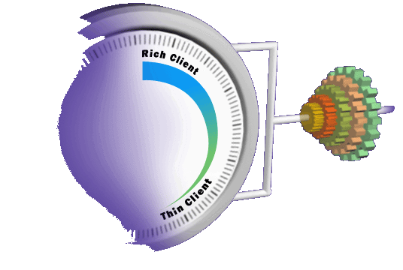
Windows DNA Presentation Tier
Win 32 API. ‘Πλούσιο’ API για προγραμματισμό με εξελιγμένες δυνατότητες.
Components. Ισχυρός μηχανισμός μέσω του οποίου εφαρμογές εκθέτουν λειτουργικότητα και interfaces.
DHTML. Εξελιγμένο document object model που παρέχει καλύτερο έλεγχο και διαδραστικότητα.
Scripting. Απλοποιημένες προγραμματιστικές γλώσσες που μεταφράζουν οι browsers.
HTML. Βασική μέθοδος παρουσίασης ιστοσελίδων.
EXE
based
Components
Scripting
HTML
DHTML
Page
based
Win32 API
Notes:
Ας δούμε λιγάκι τις τεχνολογίες που μπορούμε να χρησιμοποιήσουμε για να δώσουμε στις εφαρμογές μας το παρουσιαστικό που θέλουμε. Κατ’αρχήν να πούμε πως έχει επικρατήσει η χρήση των όρων think client και rich client. Ως Rich Clients χαρακτηρίζουμε κομμάτια του presentation tier τα οποία είναι ‘πλούσια’ σε λειτουργίες. Το application programming interface των windows παραδείγματος χάρην, μπορεί να χρησιμοποιηθεί για την κατασκευή rich clients. Από την άλλη, χρησιμοποιούμε τον όρο thin client για να αναφερθούμε σε user interfaces τα οποία αν και δεν είναι φτωχά, δεν είναι τέλος πάντων τόσο πλούσια. Internet clients τα οποία χρησιμοποιούν HTML 3.2 είναι ένα παράδειγμα thin client. Φυσικά, όταν μιλάμε για πλούσια και φτωχά interfaces, δεν μιλάμε τόσο πολύ για το παρουσιαστικό, αν και αυτό παίζει κάποιο ρόλο. Μιλάμε περισσότερο για τις δυνατότητες διαδραστικότητας που προσφέρουν αυτά τα interfaces. Ένα client γραμμένο σε visual basic το οποίο βασίζεται σε φόρμες, θα είναι φυσικά πιο interactive από ένα το οποίο χρησιμοποιεί απλά στοιχεία της HTML.
Μεταξύ των δυο άκρων, βέβαια, υπάρχουν και έμμεσες λύσεις, όπως είναι η χρήση ActiveX Components, που μπορούν να συμπεριληφθούν και σε ιστοσελίδες, ή η χρήση DHTML, που υποστηρίζεται από τους κυριότερους internet browsers. Υπάρχει επίσης η επιλογή να χρησιμοποιήσουμε scripting. Κάθε μια από τις τεχνολογίες που αναφέραμε έχει τα υπέρ και τα κατά της. Συνήθως είναι δουλειά του developer να αποφασίσει τι είναι καταλληλότερο για την δική του εφαρμογή.
Γιατί, ίσως να ρωτήσετε, να μην φτιάχνουμε λοιπόν μόνο rich clients? Αφού θέλουμε οι εφαρμογές μας να είναι όμορφες, να προσφέρουν ευκολίες στους χρήστες και ούτω καθ’εξής. Γιατί να κάτσουμε να γράψουμε interfaces σε HTML? Αυτό εξαρτάται από εσάς. Η αρχιτεκτονική DNA σας δίνει όλες τις επιλογές. Το ποια θα επιλέξετε όμως εξαρτάται απο τις ανάγκες σας. Αν η εφαρμογή σας θα χρησιμοποιείται μόνο από άτομα της εταιρείας σας μέσω του εταίρικού intranet, δεν έχετε ίσως κανέναν λόγο να προβείτε στην υλοποίηση ενός interface HTML. Αν όμως πρέπει και οι πελάτες σας, μέσω του Διαδικτύου, να μπορούν να χρησιμοποιούν την εφαρμογή για να κάνουν την δουλειά τους, τότε σίγουρα κάτι θα πρέπει να γίνει.
Πριν κλείσω με το Επίπεδο Παρουσίασης, να πω πως μερικοί developers μπορεί να μπουν στον πειρασμό να δημιουργήσουν ένα μόνο interface, χρησιμοποιώντας τον ελάχιστο κοινό παρονομαστή: Το HTML. Με την λογική φυσικά, πως όλοι οι χρήστες θα μπορούν να χρησιμοποιήσουν την εφαρμογή χωρίς προβλήματα. Ναι. Σωστή η σκέψη. Αλλά είναι πραγματικά καλή τακτική να στερούμε λειτουργικότητα από αυτούς τους χρήστες οι οποίοι θα μπορούσαν πχ να χρησιμοποιήσουν ένα client Win32? Προσωπικά, δεν το νομίζω. Η συμβουλή μου είναι να δίνετε στους χρήστες ότι καλύτερο δύνανται να χρησιμοποιήσουν.

Slide 7
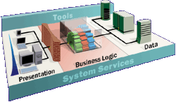
Windows DNA Υποχρεώσεις του Business Tier
Παραλαβή πληροφοριών από το Presentation Tier
Επεξεργασία και επικύρωση πληροφοριών
Επικοινωνία με το Data Tier για την εκπλήρωση της εργασίας
Αποστολή αποτελεσμάτων στο Presentation Tier.
Notes:
Περνάμε λοιπόν στο Business Tier. Ίσως το σημαντικότερο από τα τρια tiers της αρχιτεκτονικής DNA, μπορεί πολλές φορές να ακούσετε το Business Tier να το αποκαλούν ‘The Business Logic’ ή ‘The Business Rules’. Άλλη μια κοινή ονομασία που περιλαμβάνει όλες τις τεχνολογίες του business tier, το οποίο είναι το μεσαίο επίπεδο, είναι και το όνομα ‘middleware’.
Ουσιαστικά, σε αυτό το επίπεδο εμπεριέχεται όλη η καινοτομία και ένα σημαντικό ποσοστό των πρωτερημάτων των αρχιτεκτονικών 3-tier. Χωρίς να κοιτάξουμε κώδικα, είναι ίσως πιο εύκολο να πούμε πρώτα τι κάνει το μεσάιο επίπεδο και μετά να δούμε πως το κάνει.
Κατ’αρχήν, μια από τις βασικές υποχρεώσεις του business tier είναι η παραλαβή στοιχείων και πληροφοριών από το presentation tier. Οι πληροφορίες αυτές μετά επεξεργάζονται ανάλογα με τους κανόνες τους οποίους έχουμε εμείς θέσει. Όταν η επεξεργασία φτάσει στο τέλος της, και είμαστε πλέον έτοιμοι να κάνουμε κάποια αλλαγή στην βάση δεδομένων, συνήθως καλούμε κάποιον κώδικα του Data Tier. Παίρνοντας κάποια αποτελέσματα από το Data Tier, θετικά ή αρνητικά, οι υποχρεώσεις του business tier εκπληρώνονται όταν τα αποτελέσματα αυτά σταλούν στο presentation tier.
Αυτά λοιπόν κάνει το business tier. Σε πρώτη όψη, η θεωρία είναι απλή. Όμως υπάρχουν πολλά ακόμα πράγματα που μπορούμε να πούμε για το business tier. Ας προχωρήσουμε λοιπόν.

Slide 8
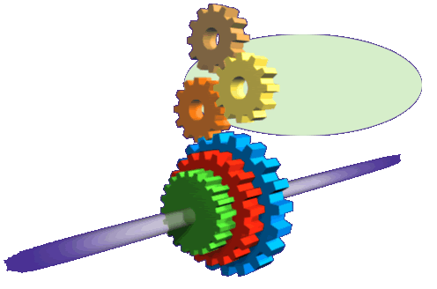
Windows DNA Business Tier
Το Business Tier αποτελείται κυρίως από components τα οποία τρέχουν μέσα στο περιβάλλον του MTS.
COM+
Απόγονος του DCOM. Transactional, κλιμακούμενες συνιστώσες λογισμικού.
MSMQ
Υπηρεσίες μηνυμάτων.
Για αξιόπιστες ασύγχρονες επικοινωνίες.
IIS
Internet Information Server.
Διασύνδεση εφαρμογών με το Διαδίκτυο
Write business logic as COM components
IIS
MSMQ
MTS / COM+
Notes:
Τι είναι τελικά το business tier? Είναι ένα κομμάτι κώδικα το οποίο τρέχει κάπου στην μνήμη του υπολογιστή μας? Όχι... Το business tier συνήθως αποτελείται από components. Και αυτά τα components τρέχουν μέσα στον MTS – τον Microsoft Transaction Server. Θα κοιτάξουμε με λεπτομέρεια τον MTS και τους λόγους για τους οποίους είναι κεντρικό κομμάτι του DNA στην συνέχεια. Ένας καλός ορισμός όμως για το ‘component’ είναι ο εξής: Ένα αυτοτελές κομμάτι κώδικα που εκτελείται ανεξάρτητα και κάνει κάποια δουλειά. Τα components έχουν κάποια βασικά πλεονεκτήματα. Κατ’ αρχήν, απλοποιούν πολύ την διαδικασία της ανάπτυξης, κάνοντας πολύ απλούστερη την κατανομή της εργασίας. Ας πάρουμε για παράδειγμα έναν developer ο οποίος είναι υπεύθυνος για την κατασκευή του presentation tier μιας εφαρμογής. Για να κάνει σωστά την δουλειά του, θα χρειαστεί να ξέρει ακριβώς ποιες μεθόδους του Business Tier θα καλέσει για να κάνει την δουλειά του. Υπό κανονικές συνθήκες, αυτός ο developer δεν θα μπορούσε να κάνει τίποτα μέχρι κάποιος άλλος, υπεύθυνος για το business tier, να τελείωνε την δουλειά του και να του έδειχνε τι ακριβώς θα έπρεπε να κάνει. Χρησιμοποιώντας components και 3-tier αρχιτεκτονικές, οι δύο αυτοί προγραμματιστές θα μπορούσαν να δουλεύουν ταυτόχρονα. Θα συμφωνούσαν σε κάποιο interface, ενδεχομένως θα το υλοποιούσαν χωρίς κώδικα μέσα, έτσι ώστε ο άλλος να μην χρειάζεται καν να αναφέρεται σε χαρτιά (ξέρετε...VB, τελίτσες κλπ) και θα προχωρούσαν ο ένας ανεξάρτητα από τον άλλον. Και το πιο καλό απ’όλα είναι πως κανένας από τους δυο δεν θα χρειαστεί να μάθει τον κώδικα του άλλου. Αρκεί να ξέρει τι πρέπει να καλέσει για να κάνει μια συγκεκριμένη δουλειά.
Και πως χωρίζουμε λοιπόν τις δουλειές που πρέπει να γίνουν σε components? Και πόσα components πρέπει να έχουμε? Γιατί? Όλες εύλογες ερωτήσεις. Ας τις απαντήσουμε. Κατ’αρχήν, να πούμε πως ένα component είναι καλό να έχει μια λογική σημασία. Αν δηλαδή έχουμε μια εμπορική εφαρμογή η οποία ασχολείται και με πελάτες είναι σύνηθες να έχουμε ένα component που να το ονομάζουμε Customer. Το οποίο component θα έχει παραδείγματος χάρην την ευθύνη όλων των πράξεων που έχουν σχέση με πελάτες. Μπορούμε λοιπόν να έχουμε διάφορες μεθόδους πάνω στο component, όπως createCustomer, deleteCustomer, updateCustomer, κλπ. Όλες αυτές οι μέθοδοι θα δέχονται παραμέτρους τις οποίες θα περνάει το presentation tier. Όλη η λογική λοιπόν της δημιουργίας ενός νέου πελάτη (π.χ. ο έλεγχος του αν υπάρχει ήδη στην ΒΔ ο πελάτης, αν ο Ταχυδρομικός Κώδικας είναι 5 ψηφία κλπ), εμπεριέχεται μέσα σε αυτό το component. Σε ορολογία DNA, το Customer Component και όλα τα άλλα παρόμοια components τα οποία είναι μέρος μιας εφαρμογής ονομάζονται executants.
Υποθέτω πως πολλοί από σας θα ξέρετε όλα τα πλεονεκτήματα που προσφέρουν τα components, έτσι?
Ξέρετε όμως το εξής? Τα components μεταξύ τους επικοινωνούν με COM+, που είναι ο απόγονος του DCOM, δηλαδή του distributed component object model. Κάθε component εκθέτει ένα σετ από interfaces (οι μέθοδοι που μπορούν να κληθούν δηλαδή, και το τι παραμέτρους χρειάζεται η καθεμία) το οποίο ‘βλέπουν’ τα άλλα components. Το καλύτερο είναι το εξής: Αν κάποιο business rule αλλάξει, αν π.χ. Ο ΤΚ δεν είναι πια 5 ψηφία, αλλά 6, το μόνο που έχουμε να κάνουμε είναι να κάνουμε την αλλαγή ΜΟΝΟ στο εν λόγω component. Και επειδή το interface δεν αλλάζει, κανένα άλλο component δεν θα χρειαστεί να αλλάξει, ούτε καν να καταλάβει την αλλαγή!
Είναι προφανές ότι αυτό από μόνο του είναι τρομακτικό πλεονέκτημα. Εκει που σε μια μονολιθική εφαρμογή θα έπρεπε να κάνουμε recompile τα πάντα και να τα ξανακάνουμε deploy από την αρχή, εδώ αλλάζουμε ένα μόνο component, και τελειώσαμε! Κι όμως, υπάρχουν κι άλλα που έχουμε να κερδίσουμε. Load balancing, για παράδειγμα. Εφόσον τα components χρησιμοποιούν COM+ για την επικοινωνία τους, δεν υπάρχει κανένας απολύτως λόγος να τρέχουν όλα στον ίδιο server. Μπορούμε έτσι να μοιράσουμε τον φόρτο εργασίας μιας μεγάλης εφαρμογής. Δεν ωφελεί όμως να φτάσουμε και στο άλλο άκρο. Να κατακερματίσουμε, δηλαδή, την εφαρμογή μας σε μυριάδες συστήματα. Έτσι θα είχαμε τρομακτικό δικτυακό overhead. Α ναι...overhead…καλά...δεν υπάρχει overhead όταν χρησιμοποιούμε components? Όλα αυτά τα COM calls, η επικοινωνία πάνω από δίκτυο, η επικοινωνία μεταξύ tiers…Ναι. Τίποτα δεν είναι τσάμπα. Αλλά υπάρχουν τεχνικές, τις οποίες θα δούμε στην συνέχεια, οι οποίες ελαχιστοποιούν το overhead.
Πέρα όμως από θέματα απόδοσης, καθαρά και από άποψη διαθεσιμότητας της εφαρμογής, είναι σκόπιμο να χρησιμοποιούμε COM components, μια και έτσι μπορούμε πολύ πιο εύκολα να χρησιμοποιήσουμε queuing services, όπως το MSMQ, το οποίο θα δούμε στην συνέχεια.
Καλά, θα ρωτήσετε, και components μπορούμε να χρησιμοποιήσουμε μόνο στο business tier? Στο presentation tier δεν θα μπορούσαμε να επωφεληθούμε? Επ. Μην βιάζεστε. Όλα θα τα πούμε!

Slide 9
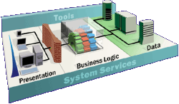
Windows DNA Υποχρεώσεις του Data Tier
Αποθήκευση πληροφοριών
Ανεύρεση και προσκόμιση πληροφοριών (search and retrieval)
Συντήρηση δεδομένων
Ακεραιότητα δεδομένων
Notes:
Πάμε λοιπόν στο Data Tier. Οι ευθύνες εδώ είναι πολύ συγκεκριμένες. Ο κώδικας που χρησιμοποιούμε στο Data Tier, o οποίος μπορεί να αποτελείται από components τα οποία επίσης τρέχουν μέσα στον MTS και stored procedures, πρέπει κατ’αρχήν να μπορεί να βρίσκει, να προσκομίζει και να αποθηκεύει πληροφορίες ανάλογα με τις εντολές του Business Tier.
Πρέπει επίσης να είναι καλά σχεδιασμένος και σωστά προγραμματισμένος έτσι ώστε να μπορούμε έυκολα να εγγυηθούμε την συντήρηση και την ακεραιότητα των δεδομένων μας.
Είναι σκόπιμο στο Data Tier να χρησιμοποιούμε stored procedures στις βάσεις δεδομένων μας. Επειδή ακριβώς μιλήσαμε για κάποιο overhead λίγο πριν, είναι πιο εύκολο να καταλάβουμε γιατί τα stored procedures βρίσκουν τέτοια ευρεία χρήση στο data tier. Επειδή είναι πιο γρήγορα και πιο αποδοτικά. Μπορείτε να το εκλάβετε και ως κανόνα: Κάνοντας κάτι σαν SP θα είναι ΠΑΝΤΑ πιο γρήγορο απ’ότι αν το κάνατε με κώδικα. Κι αυτό γιατί σε πολλές βάσεις δεδομένων, τα stored procedures γίνονται pre-cached και pre-compiled στην μνήμη, επιταχύνοντας δραματικά την επεξεργασία τους. Ουσιαστικά, δηλαδή, δημιουργούνται μια φορά και επαναχρησιμοποιούνται συνεχώς. Θα δούμε παρακάτω άλλωστε, πως αυτή η επαναχρησιμοποίηση είναι πολύ σημαντική στις αρχιτεκτονικές 3-tier.

Slide 10
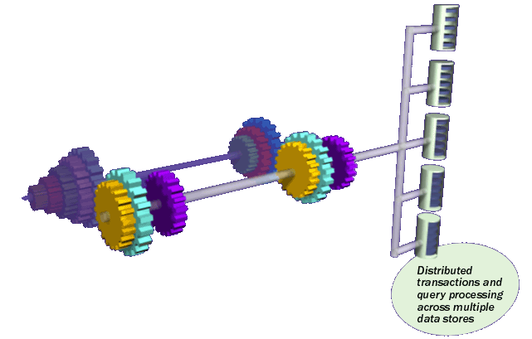
Windows DNA Data Tier
ADO: απλουστευμένη πρόσβαση σε δεδομένα
OLE DB: παγκόσμιος παροχέας δεδομένων
XML: παρουσίαση και μεταβολή δεδομένων βασισμένη σε πρότυπα
Mainframe
Directory
XML
RDBMS
Email &
messaging
ADO
File system
OLE DB
Notes:
Τι εργαλεία μας προσφέρει λοιπόν το DNA για να μπορέσουμε να δουλέψουμε με βάσεις δεδομένων? Κατ’αρχήν, το ADO. Microsoft ActiveX Data Objects. Τώρα βρίσκεται στην έκδοση 2.5, και μας προσφέρει πολλές λειτουργίες που απλουστεύουν την διαδικασία πρόσβασης σε δεδομένα. Τα recordsets του ADO είναι ιδιαίτερα ευέλικτα και προσφέρουν πολλές επιλογές. Το μοντέλλο του ADO θα το δούμε λίγο παρακάτω με μεγαλύτερη λεπτομέρεια.
Σε χαμηλότερο επίπεδο από το ADO λειτουργεί το OLE DB, το οποίο είναι κεντρικό όπλο στην στρατηγική της Microsoft για Universal Data Access. Για πρόσβαση δηλαδή, σε δεδομένα παντός τύπου.
Χρησιμοποιώντας αυτές τις τεχνολογίες, μπορούμε να επικοινωνούμε με πάσης φύσεως δεδομένα, είτε αυτά είναι πάνω σε mainframes, όπως οι γνωστοί AS400, σε directories (όπως το νέο Active Directory), σε σχεσιακές βάσεις δεδομένων κλπ. Μάλιστα, με την χρήση διαφόρων τεχνολογιών, όπως το MSDTC για τον SQL Server (Microsoft Distributed Transaction Coordinator), έχουμε την δυνατότητα κατανεμημένης επεξεργασίας των transactions και των queries μιας εφαρμογής.
Αξίζει επίσης να αναφέρουμε πως τώρα που το XML αναπτύσσεται ως παγκόσμιο πρότυπο για την περιγραφή δεδομένων, το ADO προσφέρει έτοιμες υπηρεσίες για την ενσωμάτωση του XML στις εφαρμογές μας.
Με αυτό τελειώνω την ανάλυση των tiers του DNA και προχωράω σε μια διαφορετική ανάλυση...

Slide 11
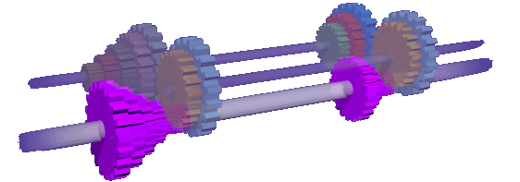
Windows DNA Σχεδιαστικοί Στόχοι
Αυτονομία (Autonomy)
Αξιοπιστία (Reliability)
Διαθεσιμότητα (Availability)
Κλιμάκωση (Scalability)
Διαλειτουργικότητα (Interoperability)
Application Tier
Presentation Tier
Data Tier
Notes:
Ποιοι είναι οι σχεδιαστικοί στόχοι του DNA? Γιατί δημιουργήθηκε και τι σκοπεύει να πετύχει? Έχουμε ήδη ακούσει μερικά από τα πλεονεκτήματα που μας προσφέρει το DNA. Ας τα δούμε όλα αυτά πιο αναλυτικά.
Κατ’αρχήν, το DNA μας υπόσχεται αυτονομία (autonomy). Προσδοκεί να μας εξασφαλίσει αξιπιστία (reliability). Βελτιώνει τις εφαρμογές μας δίνοντάς τους υψηλή διαθεσιμότητα (availability). Με την χρήση των τεχνολογιών που μας προσφέρει, μπορούμε να χτίσουμε υψηλά κλιμακούμενες εφαρμογές. Και τέλος, μας προσφέρει πολύ καλή διαλειτουργικότητα με άλλα συστήματα.
Ακούγεται σχεδόν ουτοπικό, έτσι δεν είναι? Ξέρετε το παλίο λεγόμενο: “Information is power”? Στην εποχή μας, αυτό εξακολουθεί να ισχύει. Αλλά πλέον ισχύει και το “Knowledge is power of a higher order”. Όπως είπα και πριν, τίποτα δεν είναι τσάμπα. Για να μπορέσει η οργάνωσή σας να εκμεταλλευθεί την δύναμη του DNA, θα πρέπει να ξοδέψει αρκετό χρόνο στην εκπαίδευση των developers της.
Η εικόνα που δείχνει αυτή η διαφάνεια επίσης δεν είναι τυχαία. Για να κερδίσουμε όλα τα παραπάνω, πρέπει τα τρία επίπεδα της εφαρμογής μας να ταιριάζουν τόσο καλά που να συνεργάζονται όσο καλά συνεργάζονται αυτά τα γρανάζια.

Slide 12
Windows DNA Αυτονομία (Autonomy)
Αυτονομία = Δυνατότητα ελέγχου των κρίσιμων πόρων
Κρίσιμοι πόροι = Συνδέσεις σε ΒΔ, συνδέσεις σε mainframes, transactions
DNA: Οι χρήστες δεν έχουν άμεση πρόσβαση σε πόρους
Executant Emissaries
Μπορεί να τρέχουν κατευθείαν στα clients
Emissaries για διαδραστικoύς και μη διαδραστικούς τρόπους παρουσίασης
Notes:
Αυτονομία λοιπον. Αυτονομία είναι ουσιαστικά η δυνατότητα μιας εφαρμογής να έχει η ίδια τον έλεγχο των κρίσιμων πόρων της. Κρίσιμοι πόροι θεωρούνται όλα αυτά τα οποία μια εφαρμογή χρειάζεται για να κάνει σωστά την δουλεία της. Π.χ. συνδέσεις σε βάσεις δεδομένων, συνδέσεις σε mainframes, transactions κλπ. Η αυτονομία είναι ίσως ένα από τα πιο σημαντικά πρωτερήματα της αρχιτεκτονικής DNA και ίσως μια από τις μεγαλύτερες διαφορές της με παραδοσιακές αρχιτεκτονικές δύο επιπέδων.
Σε μια τυπική εφαρμογή δυο επιπέδων, τα clients έχουν κατευθείαν πρόσβαση σε όλους αυτούς τους πόρους, πράγμα που θα μπορούσε να επιτρέψει κακόβουλους ή απλά άσχετους χρήστες να πληγώσουν την αξιπιστία της εφαρμογής. Η ίδια η εφαρμογή δεν έχει κανέναν έλεγχο πάνω στους πόρους της, καθώς αυτοί καταναλίσκονται κατά την κρίση των χρηστών. Φανταστείτε κάποιον κακόβουλο χρήστη να καταναλώνει επίτηδες όλους τους πόρους μιας εφαρμογής, ανοίγωντας π.χ. τόσες πολλές συνδέσεις, που να μην μπορεί κανείς άλλος να χρησιμοποιήσει την εφαρμογή.
Κάτι τέτοιο δεν θα συμβεί ποτέ σε μια εφαρμογή DNA, καθώς ΠΟΤΕ οι χρήστες δεν έχουν απευθείας πρόσβαση στους πόρους μιας εφαρμογής. Πάντα περνάνε μέσα από το business tier. Τα executants (δηλ. Components) του business tier είναι αυτό που αποκαλούμε trusted components. Αυτά έχουν απευθείας έλεγχο και πρόσβαση στους πόρους. Μέσω των executants λοιπόν, η εφαρμογή μπορεί να διατηρεί τον έλεγχο πάνω στους πόρους της. Οι executants πρέπει λοιπόν να είναι πολύ προσεκτικοί στο πως εξυπηρετούν τους χρήστες. Πρέπει να χρησιμοποιούν σωστό authentication, να ελέγχουν τι πόροι ήδη χρησιμοποιούνται από τον κάθε χρήστη και άλλα πολλά.
Το πιο βασικό απ’όλα είναι πως πρέπει να απορρίπτουν κάθε αίτημα το οποίο δεν είναι ΤΕΛΕΙΟ απ’όλες τις πλευρές. Πρέπει να έχουν ιδιαίτερα αυστηρά κριτήρια και να σφάλλουν υπέρ της ασφάλειας. Θυμάστε που είπαμε για components στο Presentation Tier? Επειδή είναι πολλές φορές δύσκολο να συγκεντρώνονται κάθε φορά όλες οι σωστές πληροφορίες που απαιτούνται για να αποσταλεί από το presentation tier ένα ΤΕΛΕΙΟ αίτημα στο business tier, η αρχιτεκτονική DNA προβλέπει την χρήση κάποιων components που ονομάζονται Executant emissaries, ή απλά emissaries.
Αυτά τα components-αγγελιοφόροι βοηθούν τα διάφορα clients να στέλνουν ΤΕΛΕΙΑ αιτήματα στο business tier, συχνά παρέχοντας επιπρόσθετες πληροφορίες ή κάνοντας έναν προ-έλεγχο στο αίτημα που πρόκειται να αποσταλεί. Με το να ελέγχουν όσο δυνατόν περισσότερο ένα αίτημα πριν αυτό αποσταλεί στο business tier, οι emissaries γλυτώνουν την εφαρμογή από αρκετό άχρηστο processing στο επίπεδο business. Επίσης, για να ελαχιστοποιηθεί η χρήση του δικτύου, συχνά οι emissaries γίνονται downloaded κατευθείαν στο μηχάνημα όπου τρέχει κάποιο client. Κατά κάποιον τρόπο, αυτό είναι το object model στο οποίο αναφερθήκαμε πιο πριν όταν μιλούσαμε για τον όρο N-Tier.

Slide 13
Windows DNA Αξιοπιστία (Reliability)
Αξιοπιστία = Δυνατότητα της εφαρμογής να δίνει ακριβή αποτελέσματα
Τα components (executants) θα πρέπει να λειτουργούν μέσα στον MTS
Οι μεταβολές κατάστασης (state transitions) πρέπει να είναι ACID
Atomic (Ατομικές)
Consistent (Συνεπείς)
Isolated (Απομονωμένες)
Durable (Ανθεκτικές)
Notes:
Αξιοπιστία. Η αξιοπιστία μιας εφαρμογής μετριέται από την δυνατότητά της να δίνει πάντα σωστά και ακριβή αποτελέσματα. Όπως ίσως ξέρετε, το να είναι μια εφαρμογή αποδεδειγμένα αξιόπιστη σε ένα κατανεμημένο, πολυχρηστικό περιβάλλον είναι πολύ δύσκολο. Παρτε για παράδειγμα μι εφαρμογή η οποία βάζει λεφτά μέσα σε έναν λογαριασμό. Φανταστείτε τι θα συνέβαινε αν το πρόγραμμα ‘κράσαρε’ αφού έβαζε τα λεφτά στον λογαριασμό, αλλά πριν αφαιρέσει αυτά τα λεφτά από κάπου αλλού. Ή φανταστείτε αν δυο clients προσπαθούσαν να αυξήσουν το υπόλοιπο ενός λογαριασμού κατά 50.000. Και οι δυο clients βλέπουν το υπόλοιπο να είναι 150.000. Και οι δύο λοιπόν, κάνουν update τον λογαριασμό στο (λάθος) ποσό των 200.000. Για να αποφευχθούν τέτοια προβλήματα, τα components μας, οι executants δηλαδή, πρέπει να τρέχουν μέσα στον Microsoft Transaction Server. H χρήση του MTS μας εγγυάται πως οι μεταβολές κατάστασης ακολουθούν το πρότυπο ACID.
Είναι δηλαδή Ατομικές, Συνεπείς, Απομονωμένες και Ανθεκτικές.
Ατομικές αλλαγές είναι αλλαγές οι οποίες ή ολοκληρώνονται επιτυχώς ή δεν γίνονται καθόλου. Στο προηγούμενο παράδειγμα, δεν θα γινόταν τίποτα, αν δεν πετύχαινε και η πρόσθεση χρημάτων στον έναν λογ/μό και η αφαίρεση από τον άλλον. Αυτό φυσικά, με την χρήση του MTS, ισχύει και για components. Ένα ή παραπάνω components δηλαδή μποροούν να είναι μέρη ενός atomic transaction. Αν έστω και ένα από όλα τα components που εμπλέκονται στο transaction αποτύχει, τότε όλο το transaction αποτυγχάνει και το σύστημα κάνει rollback.
Συνεπείς αλλαγές είναι οι αλλαγές που φροντίζουν να μην παραβιάζουν κανόνες που θα κατέστρεφαν τα δεδομένα, π.χ. η διαγραφή ενός record χωρίς την προηγούμενη διαγραφή αντικειμένων που εξαρτώνται από αυτό (referential integrity, δηλαδή).
Όταν κάποια transactions είναι απομονωμένα, λέμε ότι δημιουργούν την ψευδαίσθηση ότι εκτελούνται εν σειρά, το ένα μετά το άλλο, ενώ στην πραγματικότητα μπορεί αυτό να μην συμβαίνει. Έτσι, ο χρήστης έχει την εντύπωση πως δεν γίνονται άλλες αλλαγές στα δεδομένα την ώρα που εκείνος τα αλλάζει.
Ανθεκτικές αλλαγές κατάστασης είναι αυτές των οποίων τα αποτελέσματα μπορούμε να σώσουμε στον σκληρό δίσκο ή σε άλλα αποθηκευτικά μέσα. Με αυτόν τον τρόπο, οι αλλαγές δεν χάνονται σε περίπτωση προβλήματος του συστήματος.
Επειδή η χρήση transactions καταλήγει σε προσωρινώς κλειδωμένα records, πρέπει να θεωρούμε τα transactions κρίσιμους πόρους, και να μην αφήνουμε ΠΟΤΕ τα clients να έχουν απευθείας πρόσβαση. Φανταστείτε τι θα συνέβαινε αν ένας χρήστης ξεκινούσε ένα transaction, κλειδώνοντας κάποια records, και στην συνέχεια το άφηνε στη μέση και πήγαινε να πιεί καφέ!

Slide 14
Windows DNA Διαθεσιμότητα (Availability)
Διαθεσιμότητα = Χρόνος κατά τον οποίο μια εφαρμογή είναι ικανή να κάνει ότι ζητάνε τα clients της
Μια εφαρμογή είναι χρήσιμη μόνο όσο κάνει την δουλειά της
DNA: Χρήση πλεοναζόντων συστημάτων (redundant systems)
RAID drives
Multiple NICs
Clustering (MSCS – Όχι caching!)
Queuing (MSMQ – Δυναμικό routing)
Notes:
Διαθεσιμότητα είναι ο χρόνος κατά τον οποίο μια εφαρμογή είναι διαθέσιμη στα clients της για να κάνει την δουλειά της. Μια εφαρμογή είναι χρήσιμη μοναχά όσο είναι διαθέσιμη. Άρα πρέπει να σιγουρευτούμε πως η εφαρμογή μας δεν θα πέσει ποτέ. Πρέπει λοιπον η εφαρμογή μας να μην έχει μοναδικά σημεία κατάρρευσης (single point of failure).
Για να επιτύχουμε κάτι τέτοιο, μπορούμε να χρησιμοποιήσουμε απλή λογική, redundant systems και κάποιες τεχνολογίες που μας προσφέρει το DNA. Είναι καλή ιδέα να έχουμε ορισμένα πράγματα διπλά. Π.χ. να χρησιμοποιούμε πολλαπλές κάρτες δικτύου και RAID.
Πέρα όμως από αυτό, μπορούμε να χρησιμοποιήσουμε και δυο πολύ σημαντικές τεχνολογίες. Το Microsoft Clustering Service και το Microsoft Message Queue.
Με την χρήση του Clustering Service που προσφέρουν τα Windows 2000, μπορούμε να σετάρουμε δυο servers με ακριβώς τον ίδιο τρόπο. Μπορούμε να εγκαταστήσουμε την εφαρμογή μας και στους δυο και να αφήσουμε το σύστημα να δουλεύει. Σε περίπτωση καταστροφής του πρωτέυοντος διακομιστή μας, ο δεύτερος (ή τρίτος, τέταρτος κλπ) αυτόματα θα αναλάβει δράση, συνεχίζοντας χωρίς καμιά διακοπή και χωρίς τα clients να καταλάβουν τίποτα. Αυτός είναι άλλος ένας σημαντικός λόγος γιατί δεν πρέπει τα components μας να κάνουν cache το state τους. Γιατί σε τέτοια περίπτωση, θα υπήρχαν προβλήματα στην συνέχεια ήδη ενεργών συναλλαγών.
Από την άλλη, μπορούμε να χρησιμοποιήσουμε το MSMQ. Με την χρήση των queuing services, στην περίπτωση server failure, τα clients συνεχίζουν να δουλέυουν αδιάκοπα. Ας πάρουμε το παράδειγμα το οποίο επιδείξαμε με τον Κο. Γιαλλελή στο DevDays. Έχουμε μια εφαρμογή η οποία επιτρέπει σε πολλαπλά clients να εισάγουν παραγγελίες μέσα στο σύστημα. Αν ξαφνικά ο server έπεφτε σε μια εφαρμογή χωρίς MSMQ, τότε τα clients δεν θα μπορούσαν να κάνουν τίποτα. Οι χρήστες θα κάθοντας. Σε μια εφαρμογή που χρησιμοποιεί MSMQ όμως, ο χρήστης δεν καταλαβαίνει τίποτα. Συνεχίζει να βάζει εντολές μέσα στο σύστημα και το MSMQ αποθηκεύει τις ενέργειες του χρήστη τοπικά. Μόλις ο server ξανασηκωθεί, το MSMQ μεταβιβάζει όλες τις εντολές του χρήστη – διάφανα προς αυτόν – στον σέρβερ, ο οποίος τις επεξεργάζεται ασύγχρονα και ταυτόχρονα με τυχόν νέες εντολές.

Slide 15
Windows DNA Kλιμάκωση (Scalability)
Κλιμάκωση = Βαθμός ολικής αλλαγής σε ροή δεδομένων με αύξηση πόρων
Γραμμική αλλαγή είναι ιδεώδης
Ροή (Throughput) = transactions / sec
Βελτίωση κλιμάκωσης = Μείωση χρόνων transactions = Χρόνος απόκτησης και χρήσης πόρων
Βελτίωση κλιμάκωσης σε DNA:
MSMQ (Πολλαπλοί διακομιστές)
Ελαχιστοποίηση χρήσης δικτύου (disconnected recordsets)
MTS (pooling πόρων και επαναχρησιμοποίηση)
Notes:
Περνάμε σε ένα από τα πιο βασικά μελήματα της κάθε εφαρμογής. Την κλιμάκωση (scalability).
Η κλιμάκωση μιας εφαρμογής ορίζεται ως ο βαθμός ολικής αλλαγής στην ροή των δεδομένων καθώς αυξάνουμε τους πόρους που είναι διαθέσιμοι στην εφαρμογή. Το ιδεώδες, και ελαφρώς ουτοπικό, είναι η σχέση απόδοσης και πρόσθεσης πόρων να είναι γραμμική. Δηλαδή να βάζουμε τους διπλάσιους πόρους και να έχουμε την διπλάσια απόδοση. Όταν μια εφαρμογή έχει καλή κλιμάκωση, μπορεί με ευκολία να εξυπηρετήσει δέκα ή δέκα χιλιάδες χρήστες μόνο με την πρόσθεση πόρων.
Η ροή δεδομένων (throughput) μιας εφαρμογής μετριείται σε transactions ανα δευτερόλεπτο.
Για να βελτιώσουμε άρα την κλιμάκωση μιας εφαρμογής μας, πρέπει να κόψουμε τους χρόνους που απαιτεί ένα transaction για να ολοκληρωθεί. Με την σειρά του, ο χρόνος που απαιτεί ένα transaction, είναι το σύνολο του χρόνου που χρειάζεται για την δέσμευση και κατόπιν την χρήση κάποιων πόρων.
Υπάρχουν διάφοροι τρόποι με τους οποίους μπορούμε να βελτιώσουμε την κλιμάκωση μιας εφαρμογής DNA. Ένας από τους βασικούς τρόπους είναι και πάλι η χρήση του MSMQ. Χρησιμοποιώντας πολλαπλά queuing servers, δημιουργούμε ένα είδος load balancing, καθώς είναι τέτοια η φύση του ΜSMQ που θα μοιράσει σωστά τον φόρτο μεταξύ των servers.
Επίσης, μπορούμε να τηρήσουμε ένα σετ από βασικούς κανόνες για να χαρίσουμε καλύτερη κλιμάκωση στην εφαρμογή μας:
Δεν πρέπει να απαιτείται user input για την ολοκλήρωση ενός transaction.
Πρέπει να αποφεύγουμε να χρησιμοποιούμε το δίκτυο για την ολοκλήρωση ενός transaction.
Πρέπει να μπορούμε να δεσμεύουμε πόρους αργά και να τους απελευθερώνουμε νωρίς!
Αν είναι δυνατόν, να δίνουμε στις εφαρμογές μας όσους περισσότερους φυσικούς πόρους μπορούμε.
Να χρησιμοποιούμε τον ΜΤS για να μοιράζουμε πόρους μεταξύ χρηστών γιατί είναι πιο ακριβό το να δημιουργούμε νέους πόρους (συνδέσεις π.χ.), από το να επαναχρησιμοποιούμε κάποιους.

Slide 16
Windows DNA Διαλειτουργικότητα (Interoperability)
Διαλειτουργικότητα = Δυνατότητα πρόσβασης σε πόρους, δεδομένα ή εφαρμογές σε άλλες πλατφόρμες
Προγραμματισμός με:
Microsoft ActiveX Data Objects (ADO) ή OLE DB
Extensible Markup Language (XML)
DCOM (COM+)
MSMQ
COM Translation Integrator (COMTI)
Notes:
Τέλος,το τελευτάιο σε θέση αλλά σίγουρα όχι σε σημασία πλεονέκτημα του DNA, είναι η διαλειτουργικότητα. Η διαλειτουργικότητα (interoperability) μιας εφαρμογής είναι η δυνατότητα της εφαρμογής να έχει πρόσβαση σε πόρους, δεδομένα ή εφαρμογές που βρίσκονται σε άλλες, διαφορετικές πλατφόρμες.
Πραγματικά, δεν μπορούμε να πούμε πολλά εδώ χωρίς να μιλήσουμε σε πολύ τεχνικό επίπεδο, οπότε θα περιοριστώ στο να αναφέρω ότι με την χρήση των τεχνολογιών που βλέπετε στην διαφάνεια, είναι δυνατόν να ενώσουμε εφαρμογές DNA με πρακτικά οτιδήποτε. Οι τεχνολογίες αυτές ειναι το ADO και το OLE DB, το νέο ανερχόμενο πρότυπο, το XML, το DCOM/COM+ και το COM Translation Integrator, ένας μηχανισμός που επιτρέπει πρόσβαση σε transactions σε MVS συστήματα.

Slide 17
Windows DNA MTS
Εύκολη ανάπτυξη – σαν να γίνεται για έναν χρήστη
Υποστήριξη για transactions
Αυτόματος έλεγχος πόρων – πλεονέκτημα στην απόδοση
Προ-δημιουργία και επαναχρησιμοποίηση components
Διαλειτουργικότητα
“Thin” και “Rich” Clients
HTTP
DCOM
IIS ASPs
Transaction
Server/COM+
ActiveX
COM
Tax
Βάσεις Δεδομένων
Notes:
Στην καρδιά του DNA βρίσκεται ο Microsoft Transaction Server – ο MTS. Αλλά τι ακριβώς είναι ο MTS? Θα τον δούμε στην πράξη και αύριο, αλλά για σήμερα, ας περιοριστούμε στο να πούμε πως είναι ένα μεγάλο container για τα components που γράφουμε. Ένα container που μας δίνει όμως και πολλά πλεονεκτήματα.
Για να καταλάβουμε τι ακριβώς είναι ο MTS, πρέπει να σκεφτούμε τις λύσεις που ένας προγραμματιστής καλείται να παρουσιάσει στα διάφορα προβλήματα που του θέτουν.
Ο ΜΤS ουσιαστικά ‘τρέχει’ λύσεις. Λύσεις όπως η διαχείριση του στοκ ή τον πωλήσεων. Υποστηρίζει customized components που τρέχουν μέσα σε μια γενικευμένη λύση – όπως ένα κοινό component που υπολογίζει τον φόρο, αλλά customized για κάθε χώρα όπου έχει γραφεία η εταιρεία. Προσφέρει λοιπόν την δυνατότητα κοινής σχεδίασης, ανάπτυξης και εγκατάστασης αλλά και την δυνατότητα εγχωριοποίησης.
Ο MTS ορίζει το μεσάιο tier της αρχιτεκτονικής DNA. Χρησιμοποιούμε COM+ για την επικοινωνία μεταξύ των components και μεταξύ των tiers. Επειδή ο MTS ύποστηρίζει με διάφορες μεθόδους και το ASP, μας είναι πολύ εύκολο να φτιάξουμε ανεξάρτητα internet-enabled User Interfaces τα οποία να χρησιμοποιούν τα ίδια components.
Ο MTS μας παρέχει επίσης υπηρεσίες ασφάλειας, integrated με το security των Windows 2000 ή των Windows NT. Το πιο σημαντικό πλεονέκτημα όμως στο να χρησιμοποιήσει κανείς MTS είναι το ότι ο MTS επιτρέπει το μοίρασμα των resources μεταξύ των χρηστών. Π.χ., μπορούμε να έχουμε έναν χρήστη που συνδέεται σε μια βάση δεδομένων να κάνει κάποια ενέργεια. Αν κάποιος άλλος χρήστης χρειάζεται να κάνει μια παρόμοια ενέργεια, ο MTS δεν θα δημιουργήσει μια νέα σύνδεση – θα χρησιμοποιήσει αυτή που έχει φτιάξει για τον πρωτο χρήστη! Αυτό ισχύει σε έναν βαθμό και για την δημιουργία και χρήση του εκάστοτε component στην μνήμη.
Τέλος, ο MTS μας παρέχει την δυνατότητα να έχουμε ACID transactions, όπως είδαμε πιο πριν.

Slide 18
Windows DNA MTS
Clients
Δίκτυο
Παραλήπτης (Receiver)
Προγραμματιστής: είναι υπεύθυνος για τα μπλε κομμάτια...
Ουρά (Queue)
Συνδέσεις (Connections)
Έλεγχος / Object Brokerage
Context
Ασφάλεια
Transactions
Configuration
MTS: Είναι υπεύθυνος για όλα τα υπόλοιπα
Thread Pool
‘Λογική’ Προγράμματος
Συγχρονισμός
Κοινά Δεδομένα
Notes:
Για να δώσουμε ένα παράδειγμα του πόσο πολλά κερίζει ένας προγραμματιστής από την χρήση του MTS, ας κοιτάξουμε αυτή τη διαφάνεια. Ορίστε μια εικόνα του τι πρέπει να γίνει για να χρησιμοποιηθούν components με τον τρόπο που τα χρησιμοποιεί ο MTS. Ο προγραμματιστής, είναι υπεύθυνος για τα μπλε κομμάτια, ενώ ο MTS διαχειρίζεται όλα τα υπόλοιπα.

Slide 19
Windows DNA Active X Data Objects 2.5
Πρόσβαση σε δεδομένα σε κάθε πλατφόρμα
Δομημένα και μη δομημένα δεδομένα
Σταθερό προγρ/κό μοντέλο
Καλή κλιμάκωση
Επιτρέπει πρόσβαση μέσω URL
Ενσωμάτωση με XML
Εφαρμογή
ADO
OLE DB
Provider
Provider
Provider
Provider
RDBMS
VSAM/ ISAM
SQL Server 7
Oracle
Notes:
‘Παγκόσμιο’ Data Access. Αυτή είναι η στρατηγική της Microsoft για την παροχή πρόσβασης υψηλής ταχύτητας σε δεδομένα παντός τύπου (και relational και non-relational). Το OLE DB είναι το προγραμματιστικό interface της Microsoft που κινείται σε επίπεδο συστήματος (system-level). Το OLE DB μας παρέχει ένα σετ από COM interfaces τα οποία κάνουν encapsulate και κρύβουν διάφορες διεργασίες που κάνει το σύστημα για τον έλεγχο των databases.
Όλα τα εργαλεία του Visual Studio 6.0 συμπεριλαμβάνουν οδηγούς (drivers) για OLE DB Providers, και ODBC drivers για Microsoft SQL Server, Microsoft Access, Microsoft FoxPro, Oracle και AS/400 VSAM ΒΔ. Τέτοιοι οδηγοί υπάρχουν και για άλλα συστήματα, όπως Informix, Sybase, IBM DB/2 κλπ.
Πάνω στο OLE DB ‘κάθεται’ το ADO, ένα στρατηγικό interface υψηλού επιπέδου (high-level) το οποίο κρύβει εντελώς τις τεχνολογίες OLE DB και ODBC που κρύβονται από ‘κάτω’ του, και επιτρέπει στους προγραμματιστές πρόσβαση σε ΒΔ με πολύ μεγαλύτερη ευκολία. Μέσω του ADO, οι προγραμματιστές έχουν πλέον την δυνατότητα να αποκτήσουν πρόσβαση σε πάρα πολλούς τύπους δεδομένων εύκολα και γρήγορα, χωρίς να χρειάζεται να γράφουν πολύ αι περίπλοκο κώδικα.
Αυτά είχα να σας πω για το DNA, ας κοιτάξουμε λιγάκι πιο...όμορφα όλα όσα είπαμε.

Slide 20
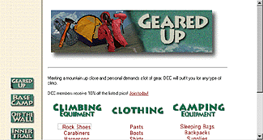
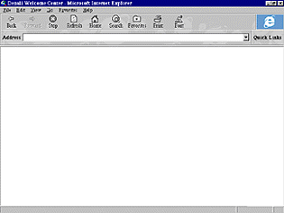
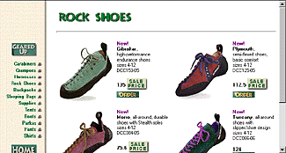
Windows DNA Εφαρμογή DNA με ASP
Server
Client
Internet Information
Server
http://www.dcc.com/equipment/catalog.asp?
HTTP request
Active Server Pages
HTTP response
ActiveX
Scripting
JScript
VBScript
Καλεί component
(COM)
Διαβάζει
σελίδα
CatInf
catalog.asp
_{WWW-IIS-ASP-COM+-MTS-ADO-RDBMS}
_{SQL}
Επιστρέφει αποτελέσματα
(ADO, OLE/DB, ODBC)
Notes:
Ας δούμε πολύ γρήγορα πως περίπου δουλέυει μια εφαρμογή DNA με ASP.

Slide 21
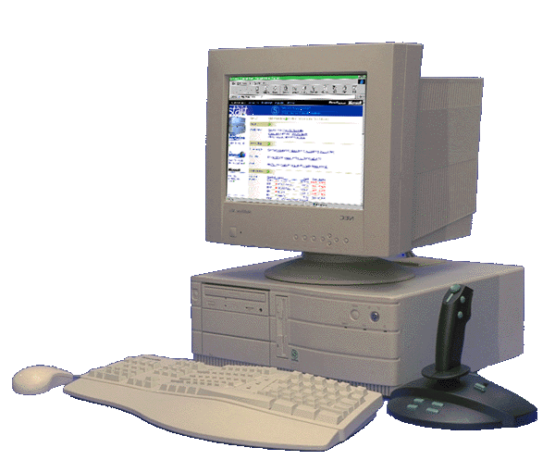
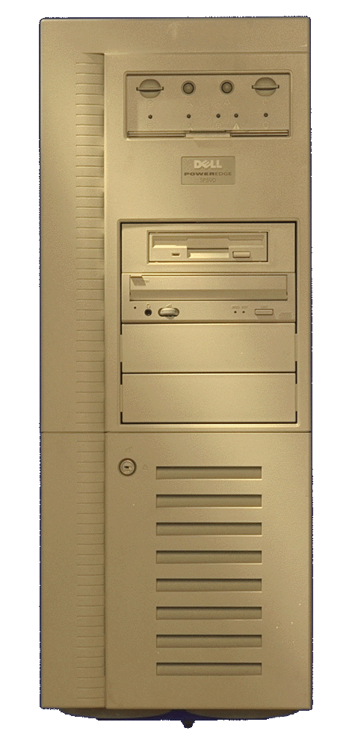
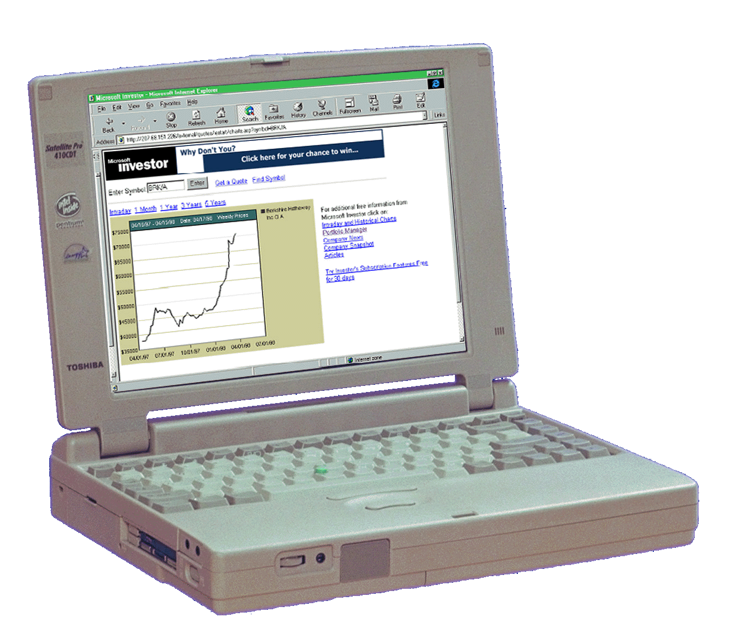
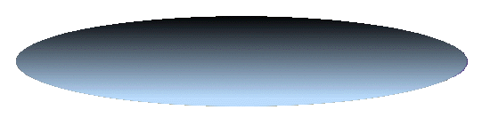
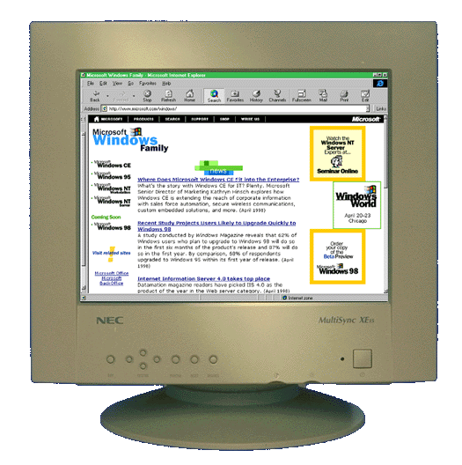
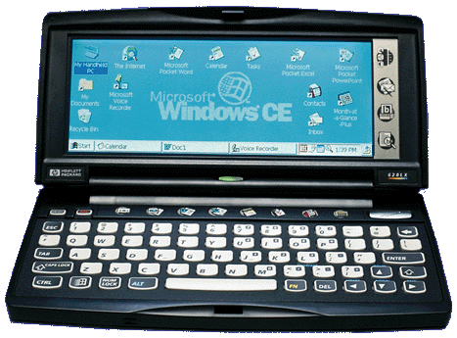
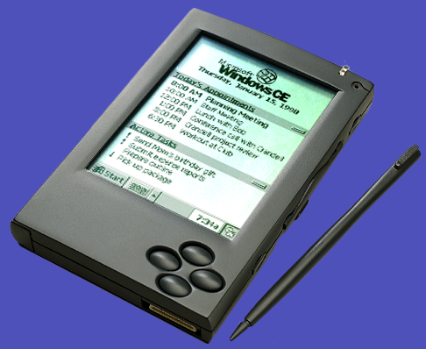
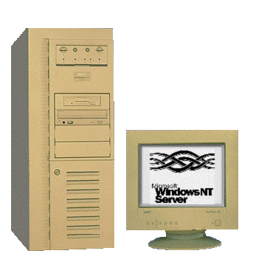

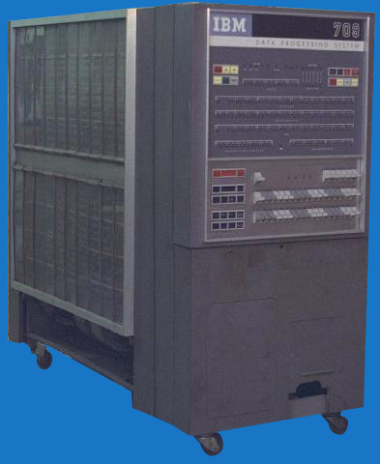
Windows DNA Οφέλη - Διαλειτουργικότητα
Windows 95, Windows NT, WinCE, Windows 3.1, Mac, Unix
Internet Explorer, Netscape
Web
SQL Server, Oracle,
Sybase, DB/2, Exchange,
Notes, AS/400, etc.
UNIX
Windows NT
Server
IBM
AS/400
IBM
Mainframe
Notes:
Ένα τυπικό σενάριο...

